Slide 1

VIBE CODING GITHUB COPILOT
Trần Hoàng Bảo - 3122411014
Thái Trí Văn - 3122411242
Phùng Anh Tuấn - 3122411237

Slide 2
NỘI DUNG
Workshop Background
Vibe Coding Workshop
Development Environment
Design & Architect
Frontend
Backend
Đóng gói & Kiểm thử hệ thống

Slide 3

Workshop Background
Contoso, một công ty chuyên kinh doanh các sản phẩm hoạt động ngoài trời. Để quảng bá sản phẩm và kết nối với khách hàng, bộ phận Marketing của Contoso mong muốn ra mắt một trang web mạng xã hội siêu nhỏ (micro social media) trong thời gian ngắn nhất dưới dạng một phiên bản MVP.

Slide 4
Mục tiêu
Thách thức đặt ra là đội ngũ IT của Contoso hiện chỉ có hai lập trình viên sử dụng hai ngôn ngữ khác nhau là Python và JavaScript. Trong khi đó, thời hạn ra mắt đang cận kề, đòi hỏi cả hai phải phối hợp và bàn giao ứng dụng một cách nhanh chóng nhất có thể.

Slide 5
Cài đặt codespace
Intent
Context
Generation
Lập trình viên mô tả nghiệp vụ bằng ngôn ngữ tự nhiên (Natural Language)
Hệ thống cung cấp tài liệu dự án (PRD) và quy tắc (Rules) cho AI
AI phân tích và chuyển đổi ý định thành các đặc tả kỹ thuật (OpenAPI) và mã nguồn
=

Slide 6
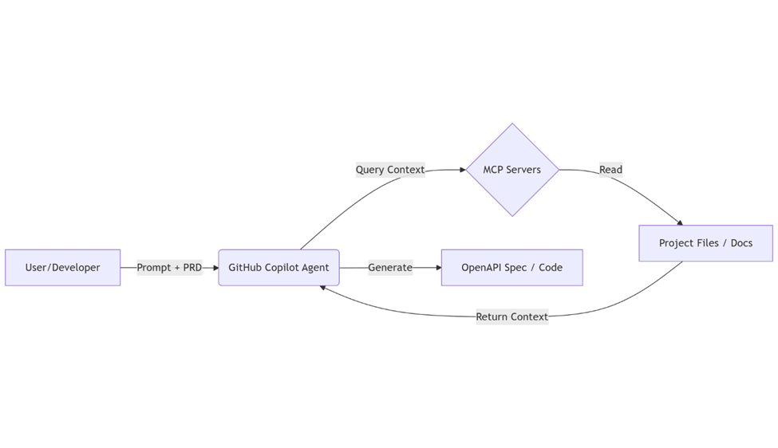



LOGICAL LEVEL

Slide 7


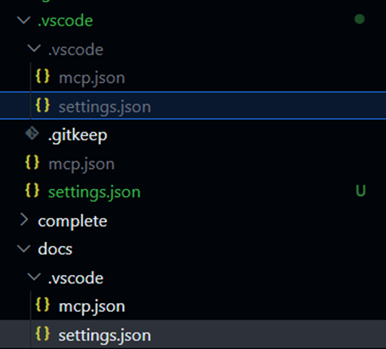
Cấu hình AI Agent
Workspace setting
Sao chép cấu hình từ thư mục docs/ để kích hoạt các extension hỗ trợ.

Slide 8
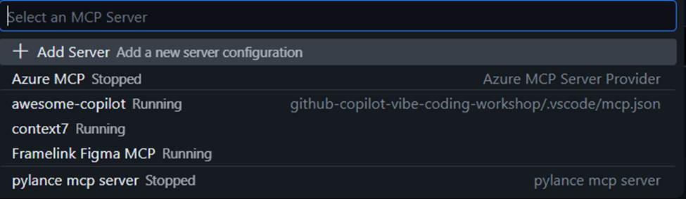
Cấu hình AI Agent
Workspace setting
Sao chép cấu hình từ thư mục docs/ để kích hoạt các extension hỗ trợ.
Đã kích hoạt context7 và awesome-copilot để AI truy cập sâu vào file hệ thống.

Slide 9
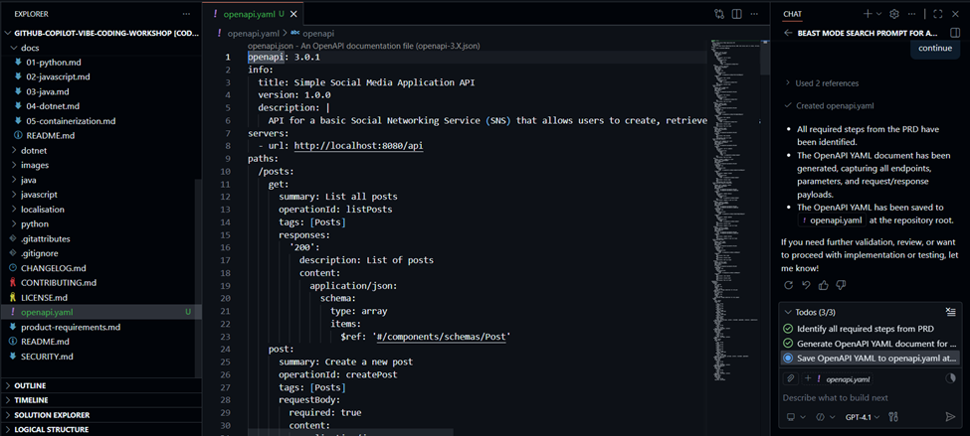
Cài đặt codespace

Slide 10
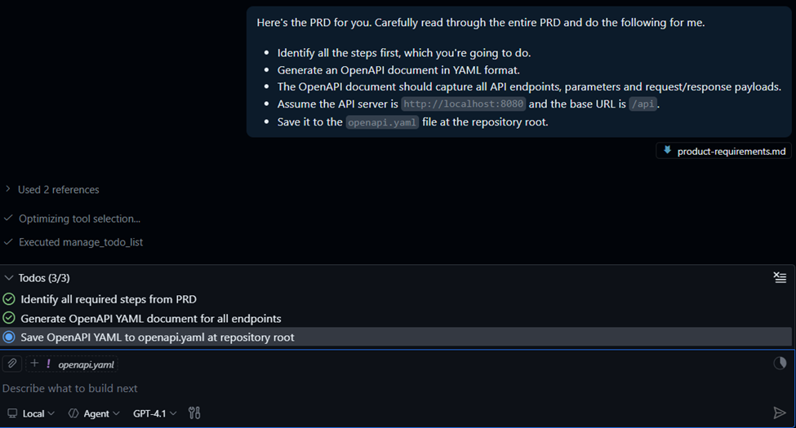
Working Log

Slide 11
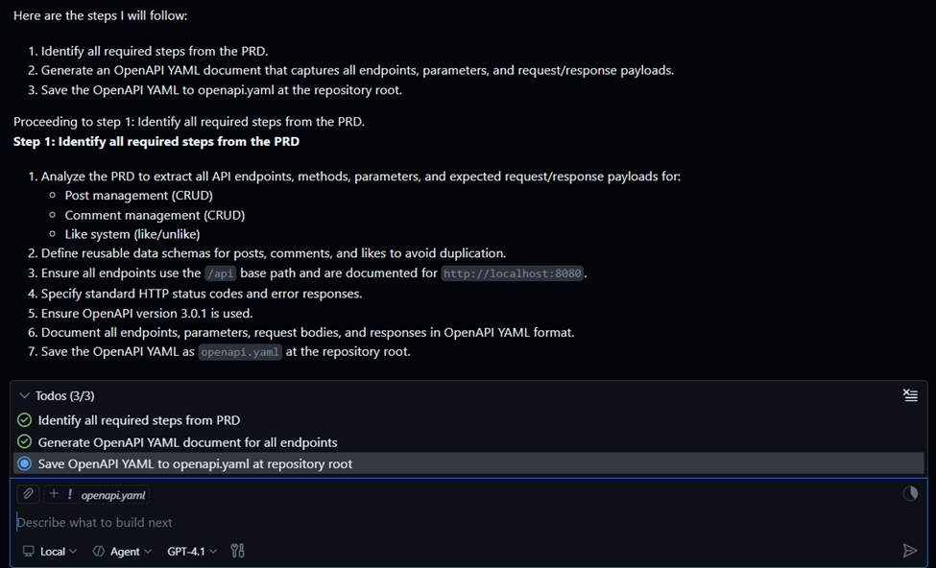
Working Log

Slide 12
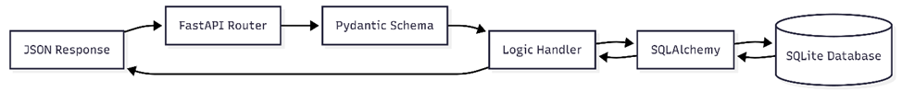
PYTHON BACKEND
Design & Architect
Phương pháp phát triển "Spec-First"

Slide 13
PYTHON BACKEND
Design & Architect
Phương pháp phát triển "Spec-First"

Slide 14
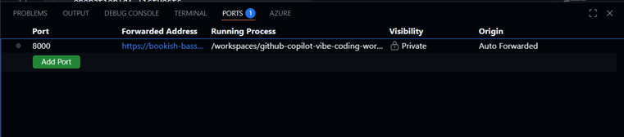
PYTHON BACKEND
Design & Architect
Phương pháp phát triển "Spec-First"

Slide 15
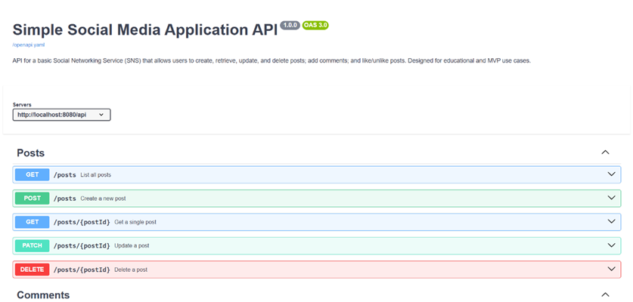
PYTHON BACKEND
Design & Architect

Slide 16
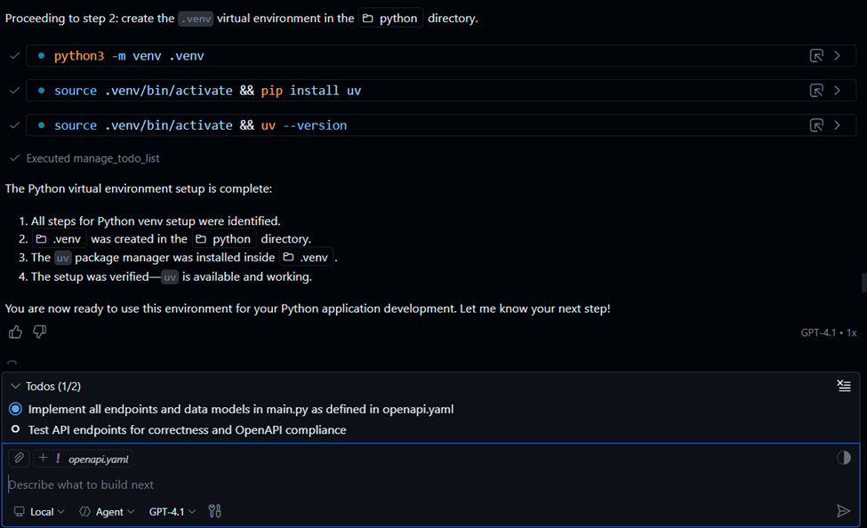
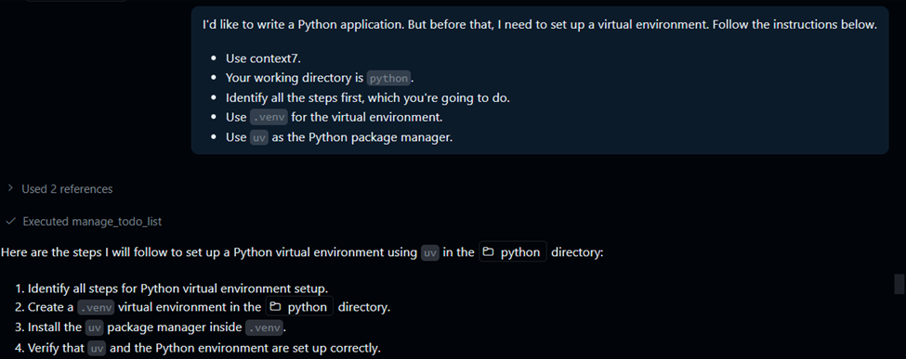
Output
Working Log

Slide 17
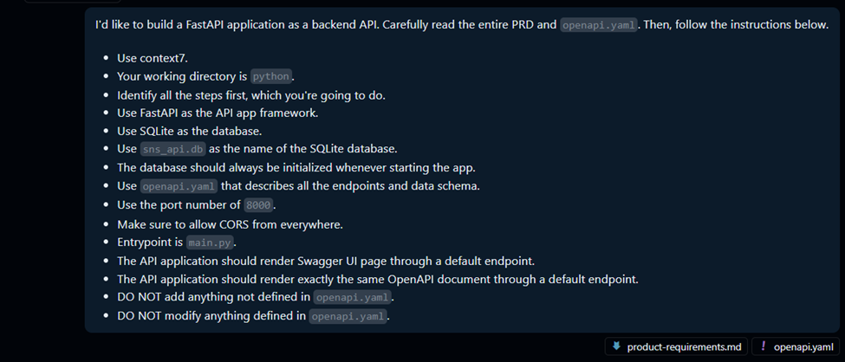
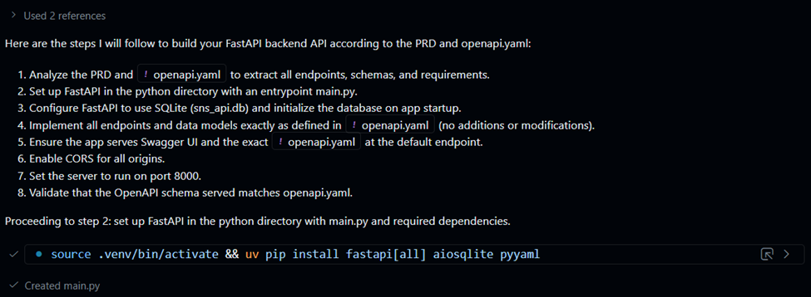
Output
Working Log

Slide 18
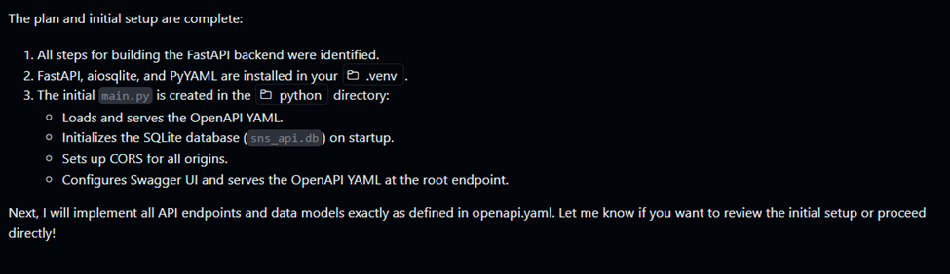
Output
Working Log

Slide 19
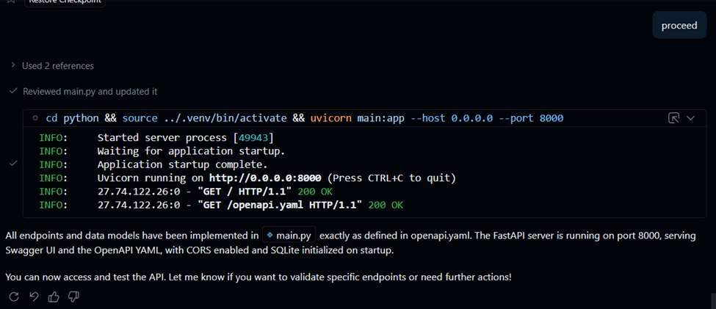
Output
Working Log

Slide 20
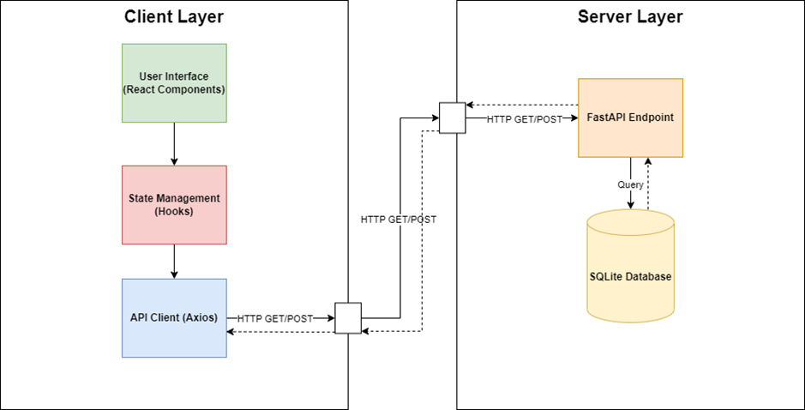
Frontend
Architect

Slide 21
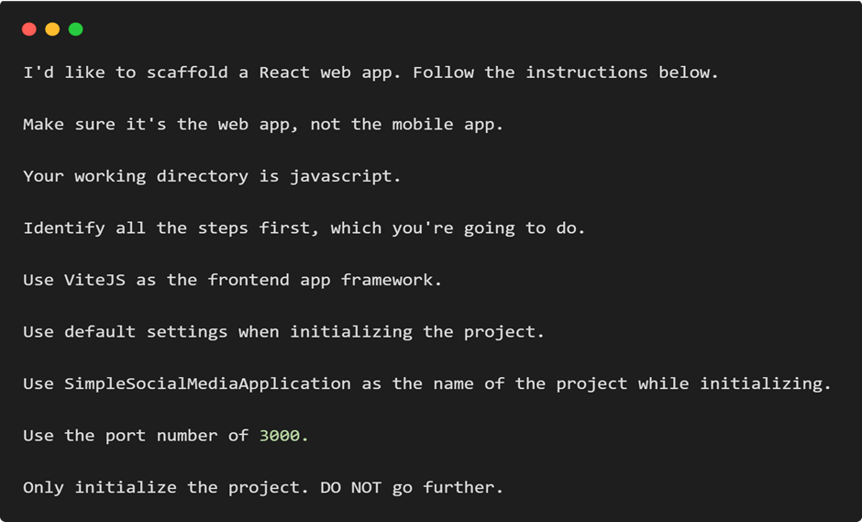
Working Log

Slide 22
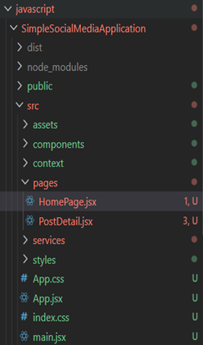
Working Log

Slide 23
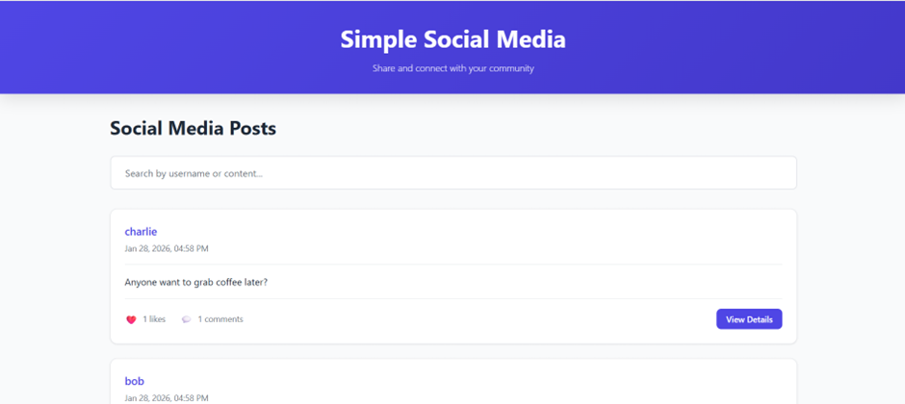
Working Log

Slide 24
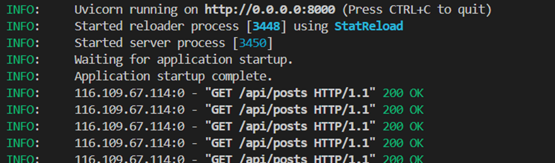
Frontend verification

Slide 25
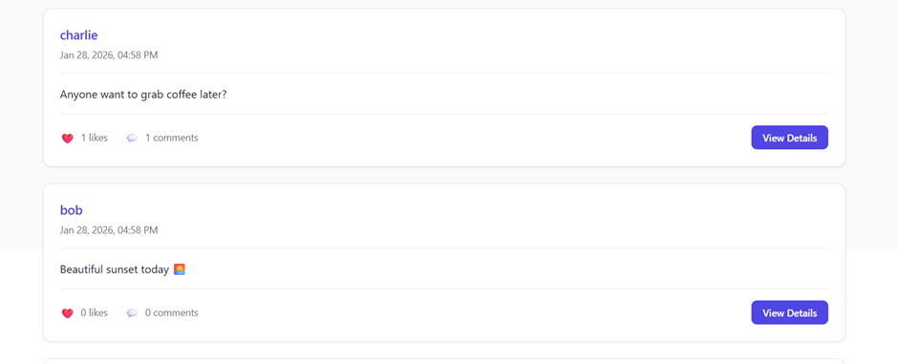
Frontend verification

Slide 26
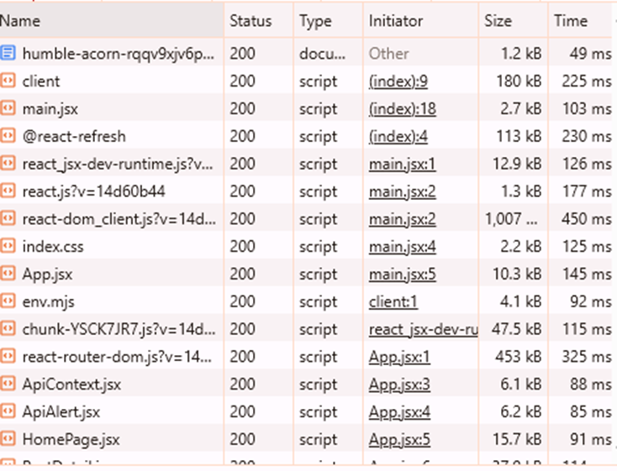
Frontend verification

Slide 27
Working Log
CÔNG NGHỆ TƯƠNG TÁC ĐANG TÁI ĐỊNH HÌNH VIỆC HỌC
Công nghệ tương tác cho phép học sinh cải thiện khả năng
giao tiếp với các bạn cùng lớp lẫn thầy cô giáo.

Slide 28
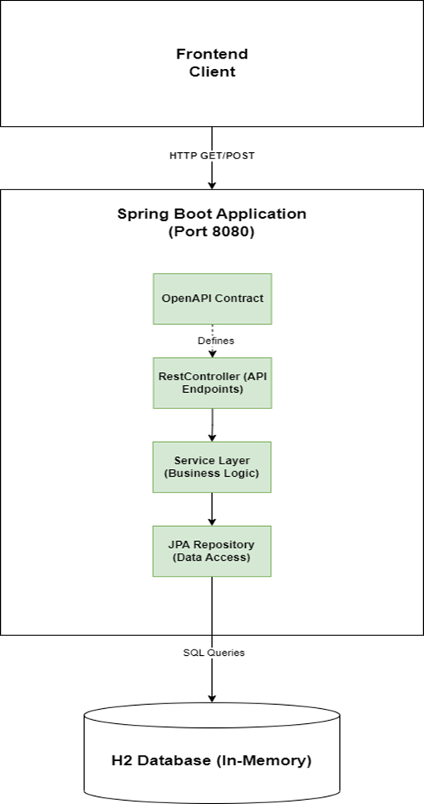
01
Java Migration
02
03

Slide 29
Java Migration
01
Context Injection
02
Contract-Driven
03
Migration Logic

Slide 30
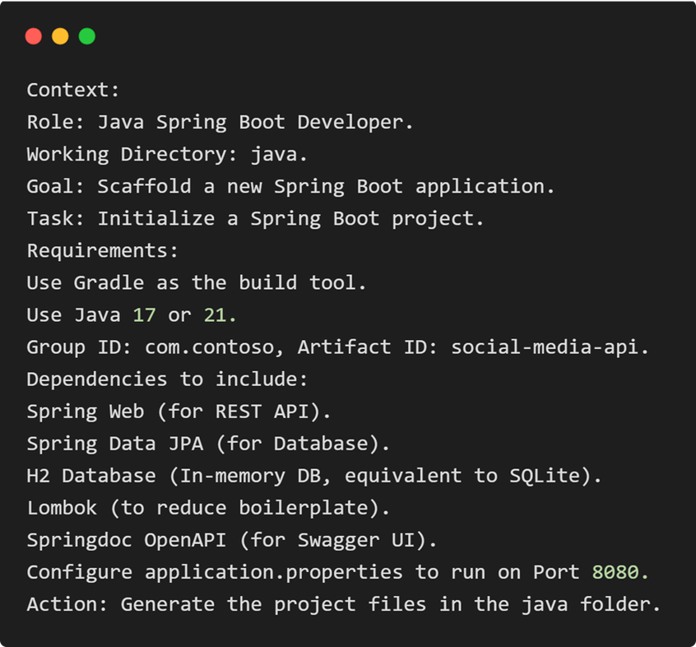
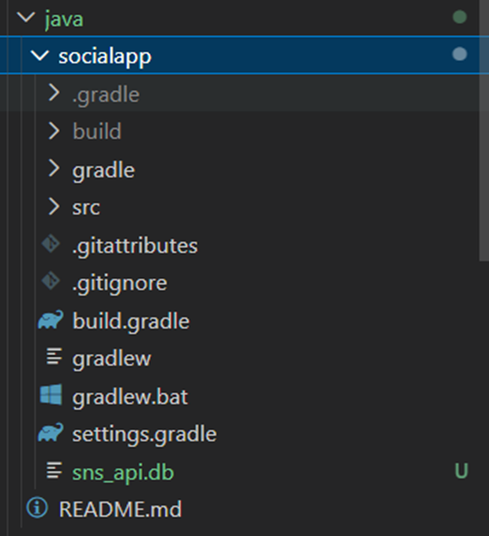
Working Log
Output

Slide 31
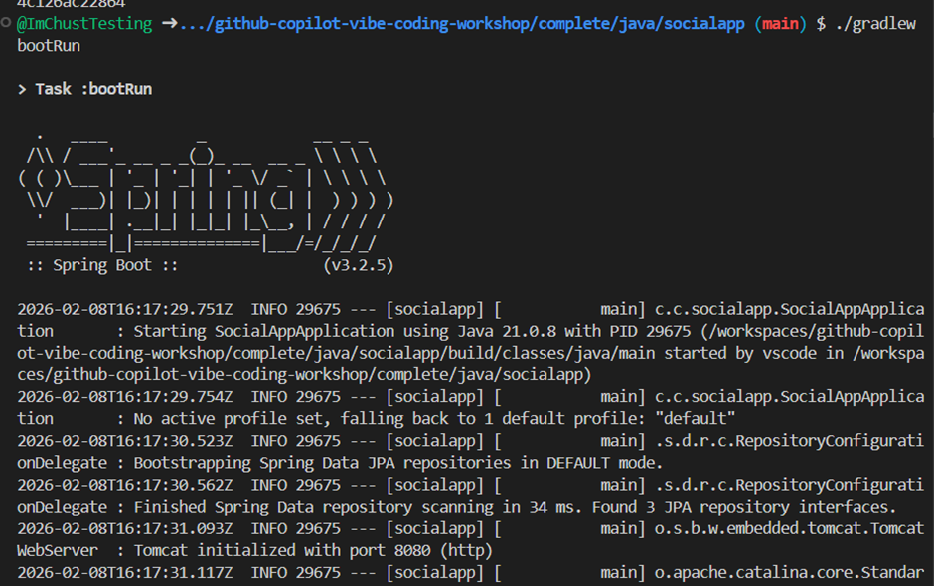
Verification

Slide 32
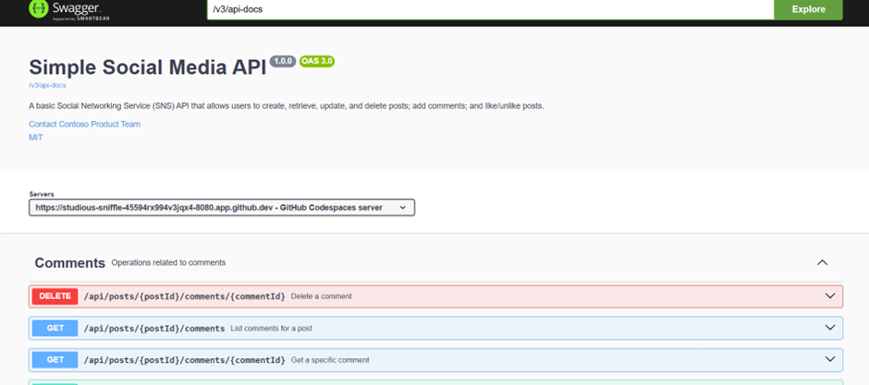
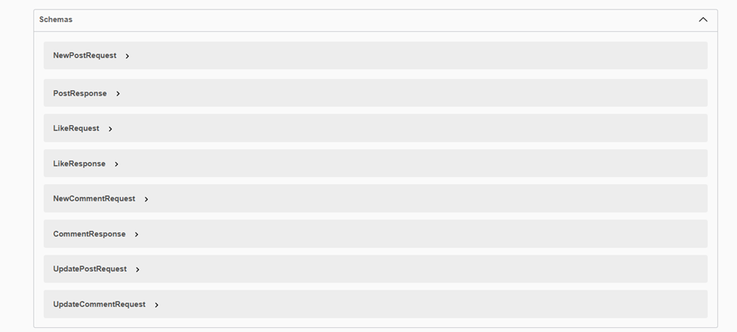
FRONTEND VERIFICATION

Slide 33
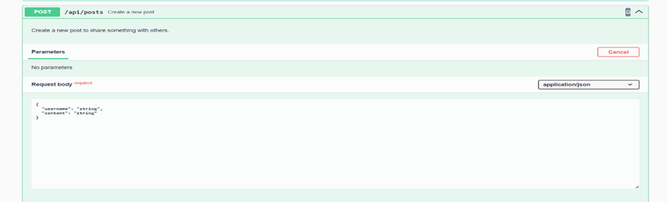
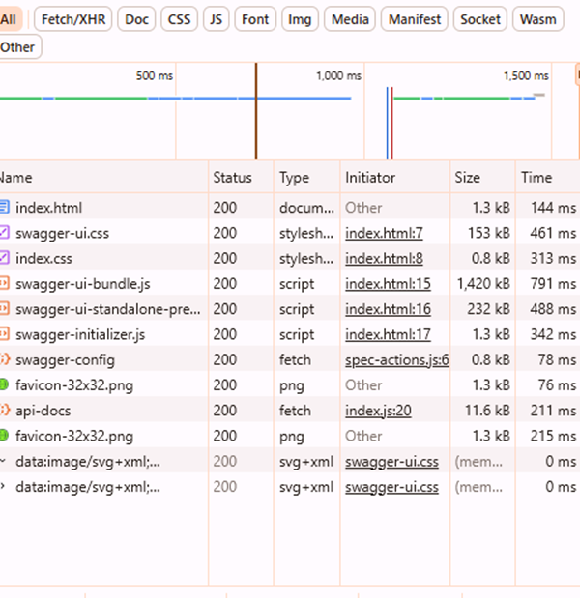
FRONTEND VERIFICATION

Slide 34
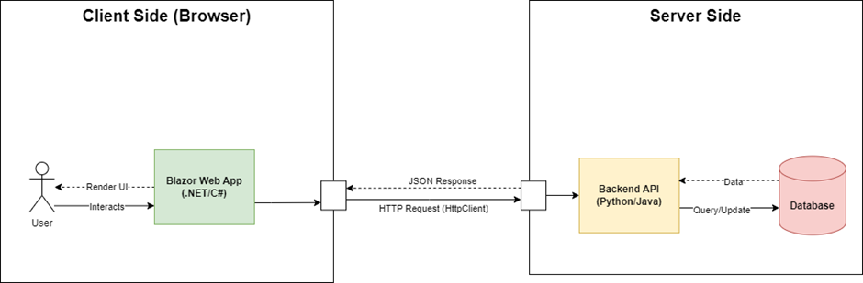
DESIGN & ARCHITECT
.Net Migration
AI Persona
Source Code Analysis
Pattern Matching
Thiết lập AI đóng vai trò chuyên gia .NET/Blazor
Sử dụng MCP Server (context7) để cho phép AI đọc toàn bộ mã nguồn React cũ (file .jsx)
AI phân tích cấu trúc React (Components, Hooks useEffect, State) và ánh xạ sang cấu trúc Blazor tương ứng

Slide 35
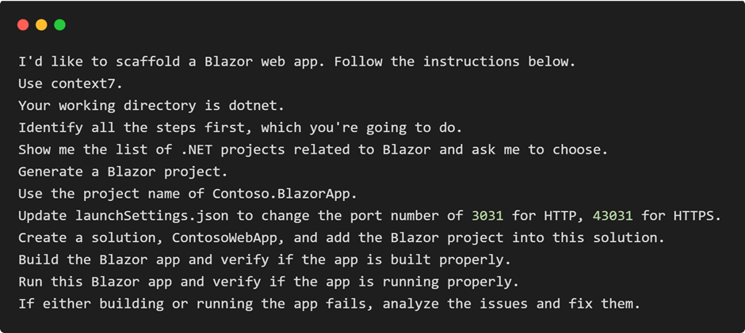
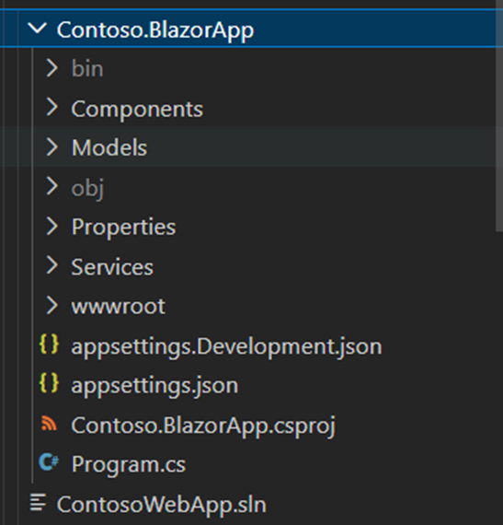
Working Log

Slide 36
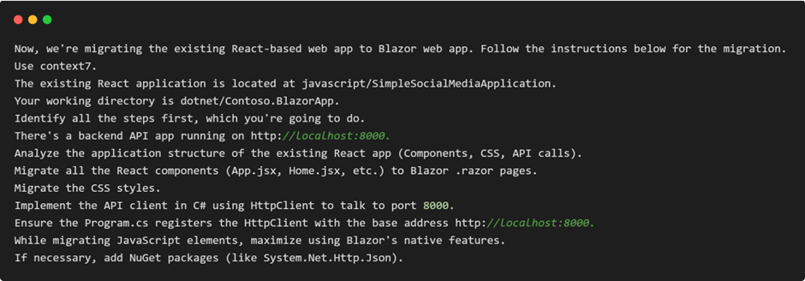
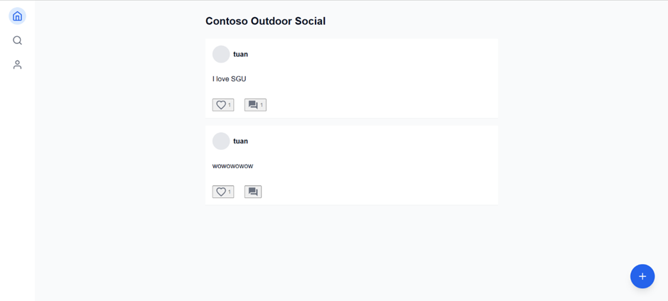
Working Log

Slide 37
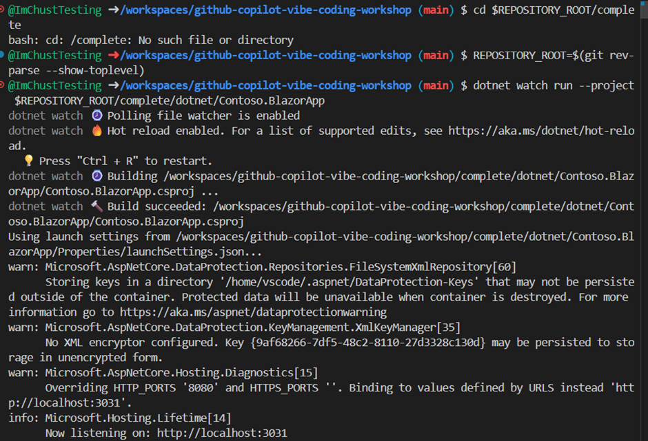
Working Log

Slide 38
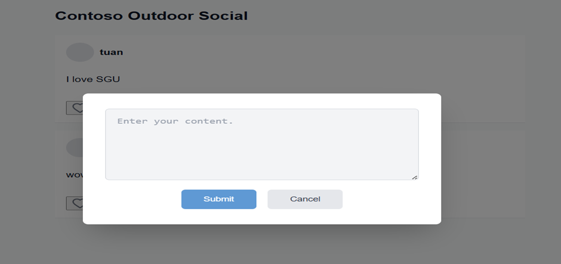
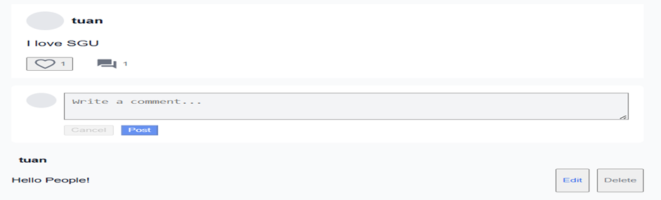
Working Log

Slide 39

Javascript Frontend
HỌC TỪ XA SẼ TỒN TẠI LÂU DÀI.
Đào tạo từ xa có thể trở thành phương pháp bình thường
mới nhờ tính thuận tiện và khả năng xóa đi mọi rào cản biên giới, khiến bài học trở nên hấp dẫn hơn.

Slide 40
Lớp học trực tuyến nghĩa là mọi người đều được
học theo công nghệ số.
Java Migration
Thị trường khóa học và chứng chỉ thực hành toàn cầu.
Cải thiện chất lượng của việc đào tạo kết hợp
Gia tăng nhu cầu đối với các chương trình dựa trên
kỹ năng.
Đầu tư nhiều hơn vào công nghệ tương tác trong việc
rút ngắn khoảng cách số

Slide 41

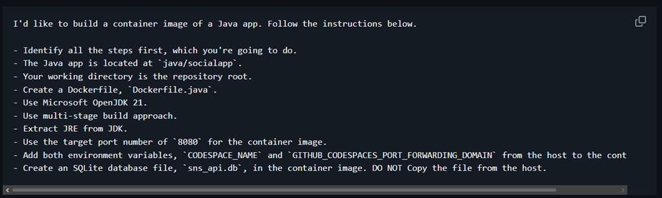
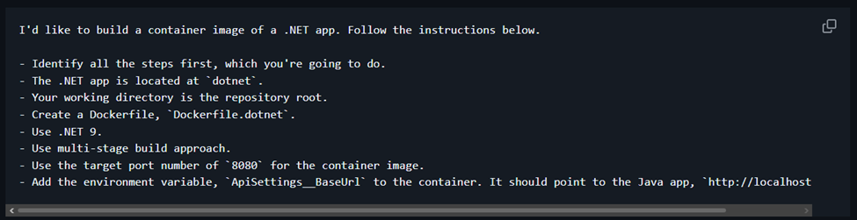
Containerize

Slide 42
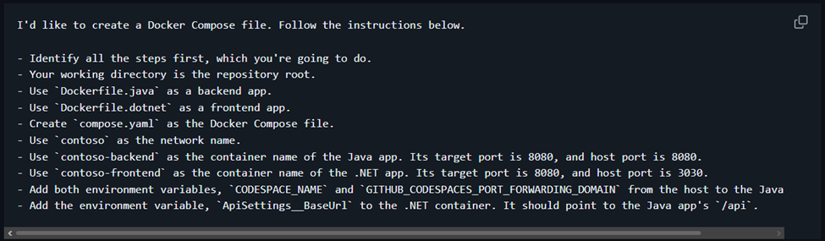
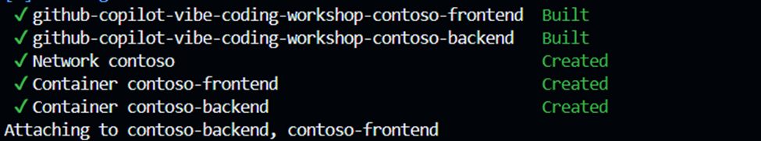
Containerize

Slide 43
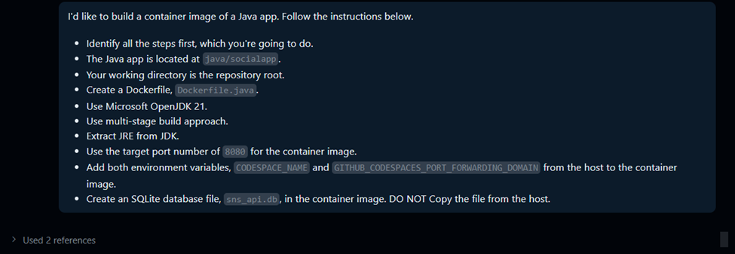
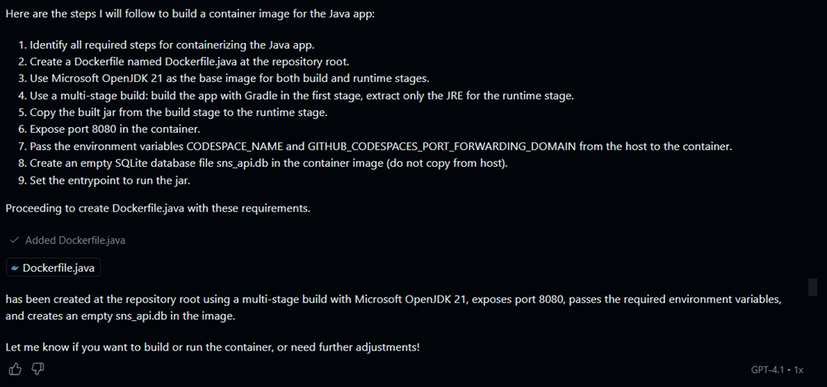
Working Log

Slide 44
Working Log

Slide 45
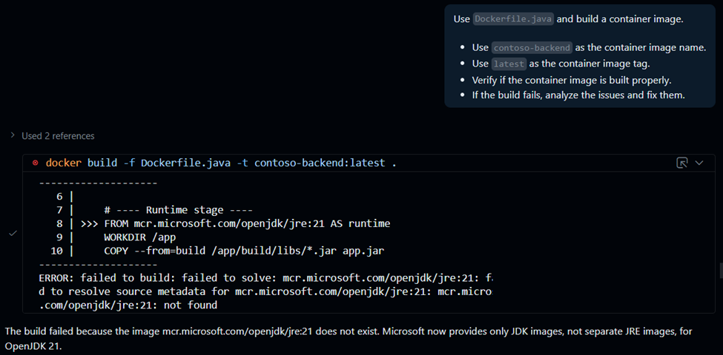
Working Log

Slide 46
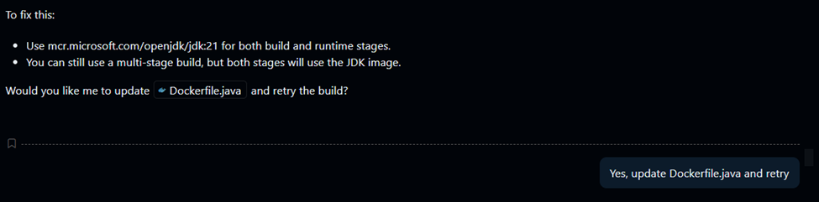
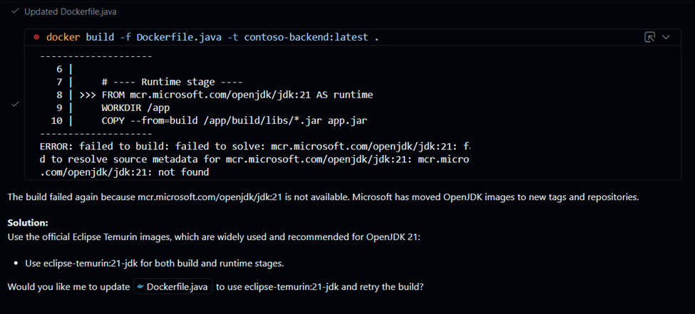
Working Log

Slide 47
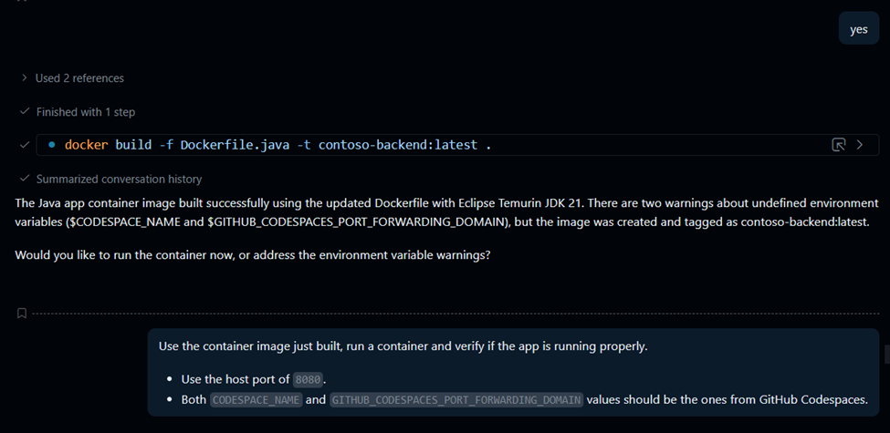
Working Log

Slide 48
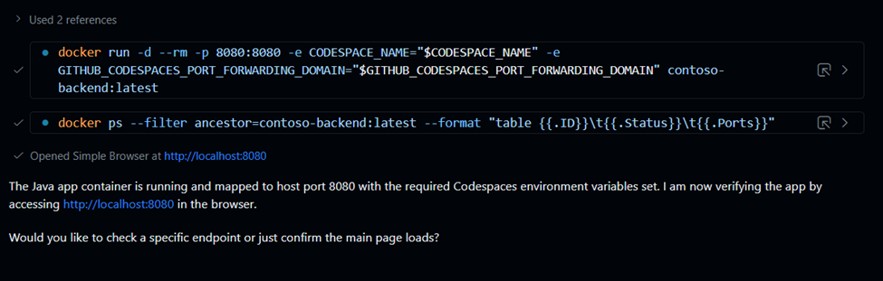
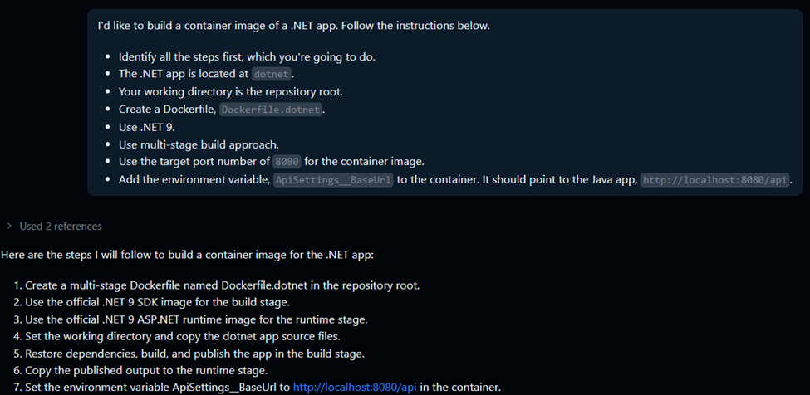
Working Log

Slide 49
Working Log

Slide 50

Working Log

Slide 51

Working Log

Slide 52

Vibe Coding không phải là một xu hướng nhất thời, mà là khởi đầu cho kỷ nguyên lập trình bằng ý tưởng.
KẾT LUẬN

Slide 53
Lập trình viên sẽ không còn bị giới hạn bởi vốn ngôn ngữ, mà sẽ được tự do sáng tạo dựa trên tư duy logic và khả năng điều phối công nghệ.
KẾT LUẬN

Slide 54

Thanks FOR WACTHING

